Slide 1
100 ปี ไตรรงค์ ดำรงไทย
กองพัฒนาและจัดการความรู้องค์กร (กจค.)

Slide 2
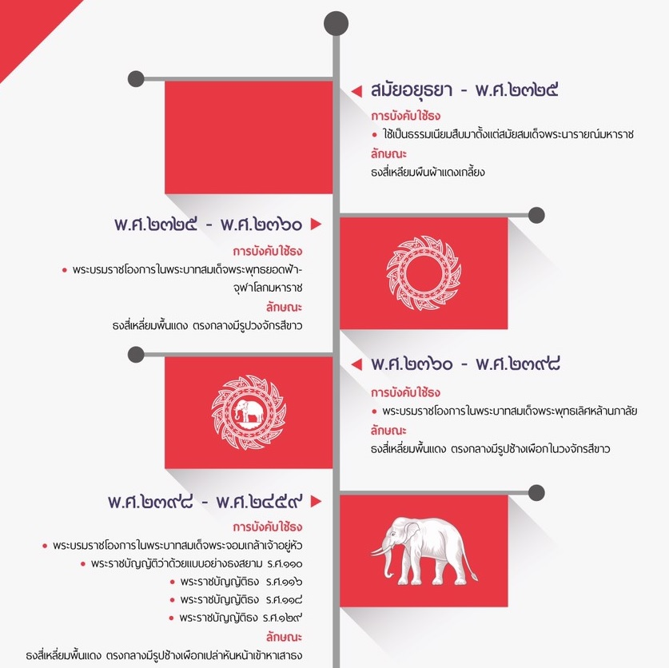
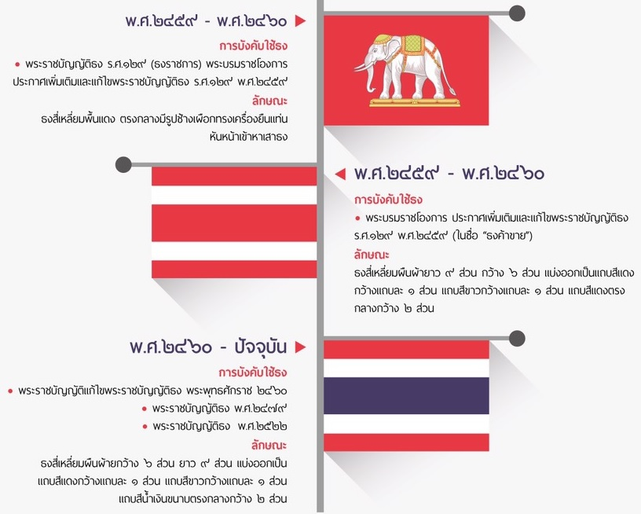

Slide 3
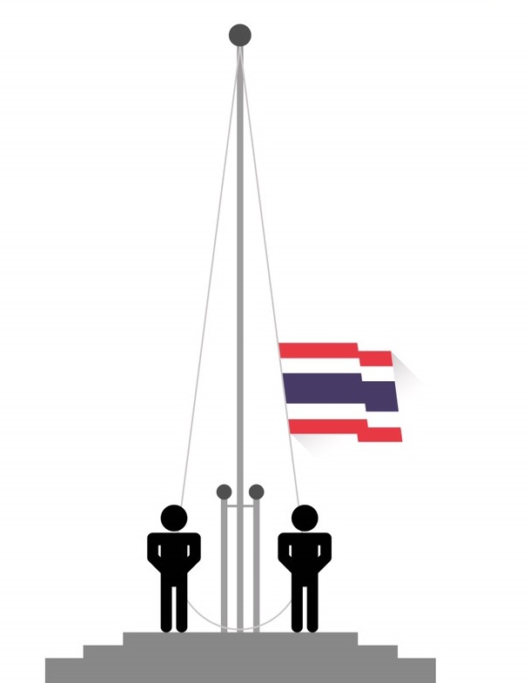

Slide 5
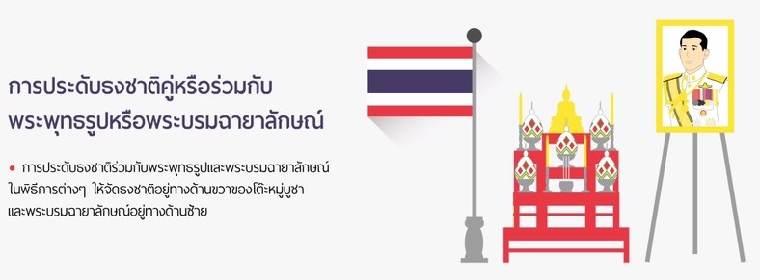
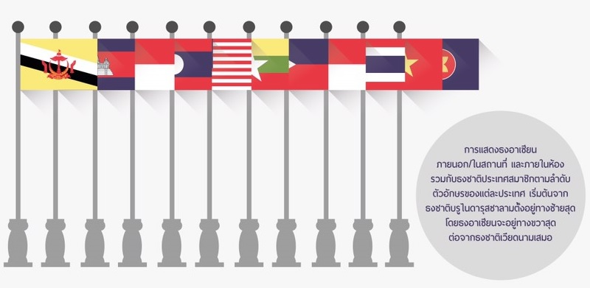

Slide 7
